Slide 1
基于受控车的场地探测系统
电子设计小学期
终结报告
张蔚桐 2015011493
陈 崴 2015011481

Slide 2
项目背景
在小车上加装图像传感器和其他场地检测装置，采集环境信息
方便人员远程控制，可进入危险场合作业
采集到的信息可以进一步处理

Slide 3
数电部分
顶层控制
异步时钟
电机控制
舵机控制
通用异步收发器
CMOS图像传感器
超声波测距
初始化寄存器
FIFO
采集图像
读取图像
串口发送
串口接收

Slide 4
通用异步收发器
串口发送
电平触发信号，开始发送
发送完成后产生应答信号
串口接收
起始位（低电平）触发
接收完成或接收错误产生应答信号
改进：采样降低误码率

Slide 5
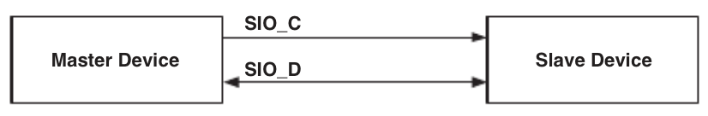
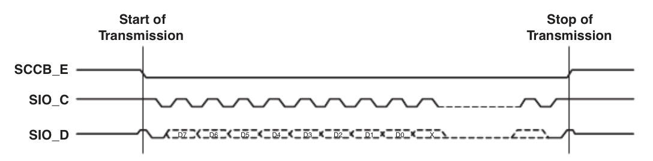
CMOS图像传感器
初始化寄存器
SCCB协议

Slide 6
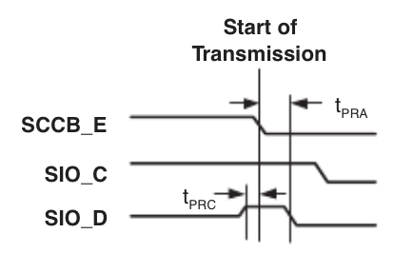
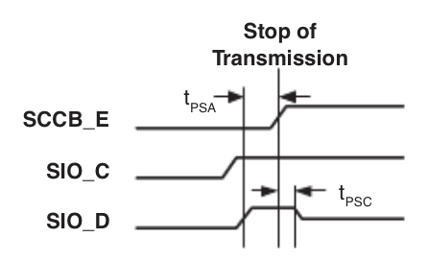
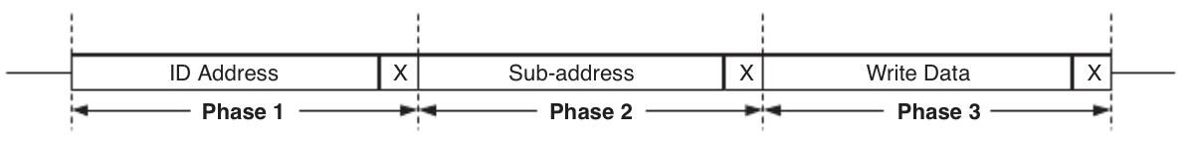
CMOS图像传感器
初始化寄存器
SCCB协议

Slide 7
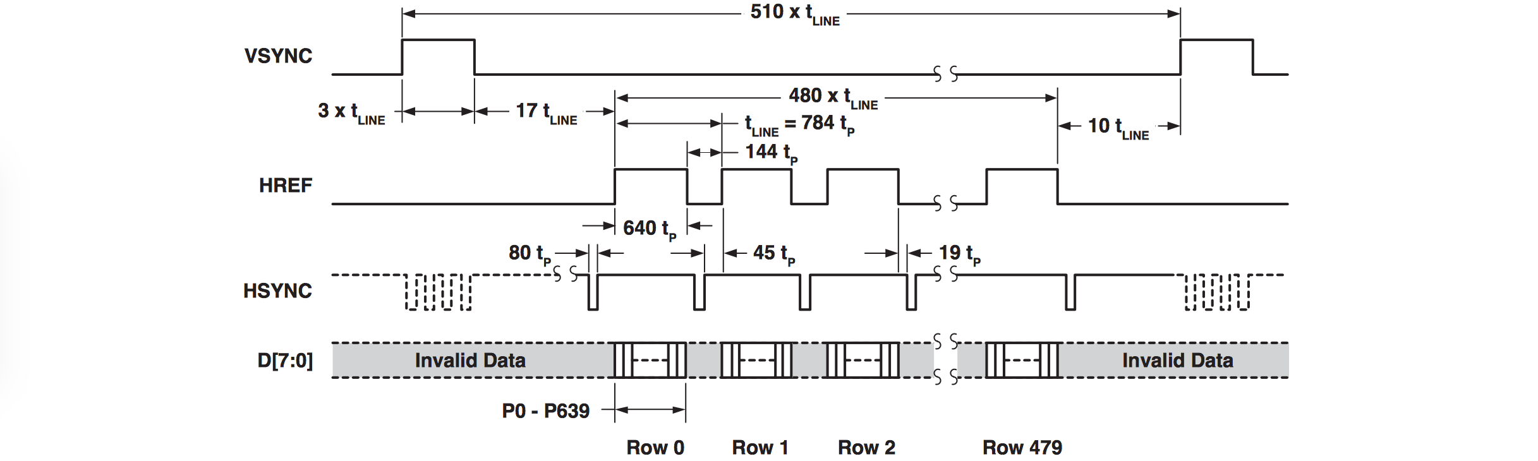
CMOS图像传感器
FIFO
采集图像

Slide 8
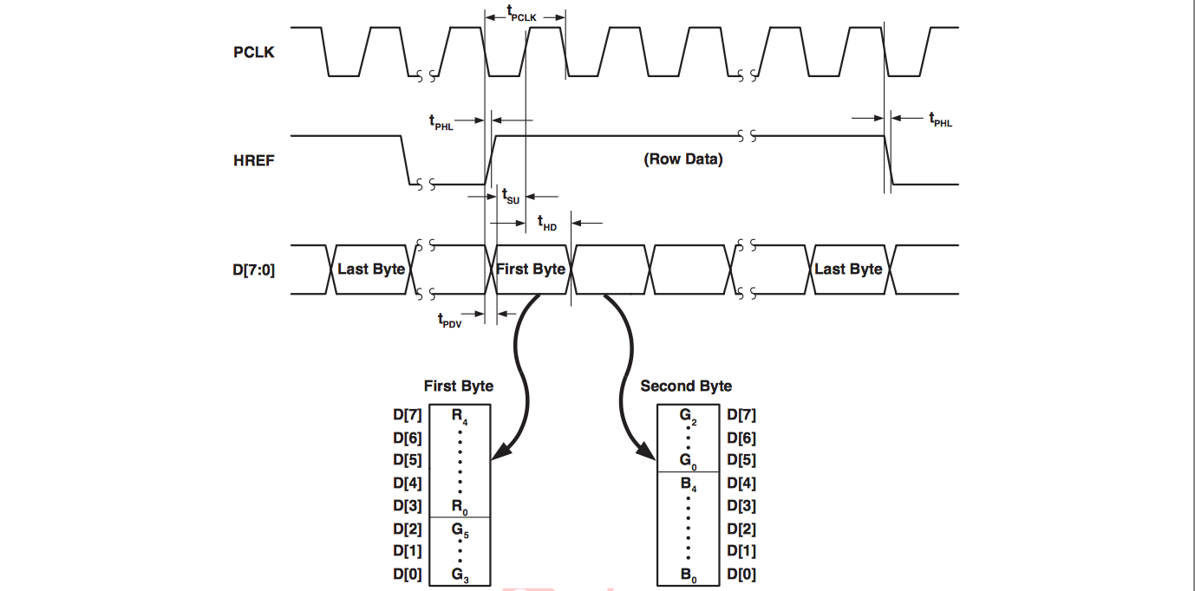
CMOS图像传感器
FIFO
读取图像

Slide 9
调试中出现的问题
HC-05主从一体蓝牙串口模块
波特率921600 ≈ 11µs per byte ≈ 3.3s per QVGA frame
波特率不影响RFCOMM实际数据吞吐量
数据吞吐量过大时传输不稳定

Slide 10
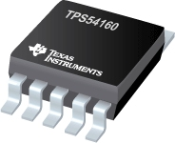
模拟电子电路部分
基于WEBENCH的原理图仿真
使用实验室提供的TI芯片TPS54160作为开关电源模块并直接使用，理论效率高达84%
问题：WEBENCH集成度太高，带来后续芯片焊接难度大
创新点：在WEBENCH提供的电路图基础上，适当调整了电阻电容的取值，降低了电路成本

Slide 11
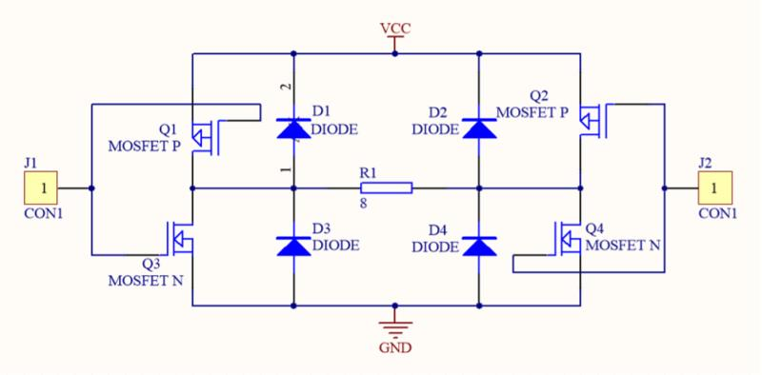
模拟电子电路部分
电路原理图和PCB的绘制
驱动芯片使用BTS7971半H桥电路，接受PWM调制
创新点：所有功能集成到一块PCB，方便后续工作，包括摄像头的插接等。PCB体量大，布线难度大
问题：电路集成化过高导致焊接部分出现困难

Slide 12
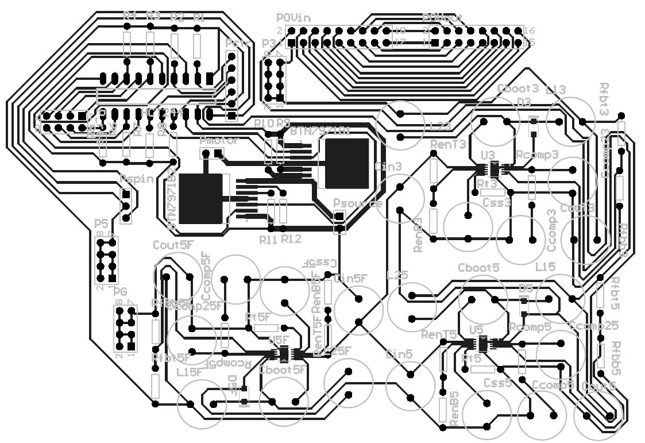
模拟电子电路部分
PCB的印制和焊接工作
难点
SMT焊接技术
插接件焊盘较小，钻孔易伤及焊盘
线宽较小，不论是腐蚀还是雕刻难度大
向李兆基电子工艺实习师傅学习了SMT的焊接技术，并达到实用水平
陈崴同学插接件焊接技术一流，保证了电路稳定运行

Slide 13
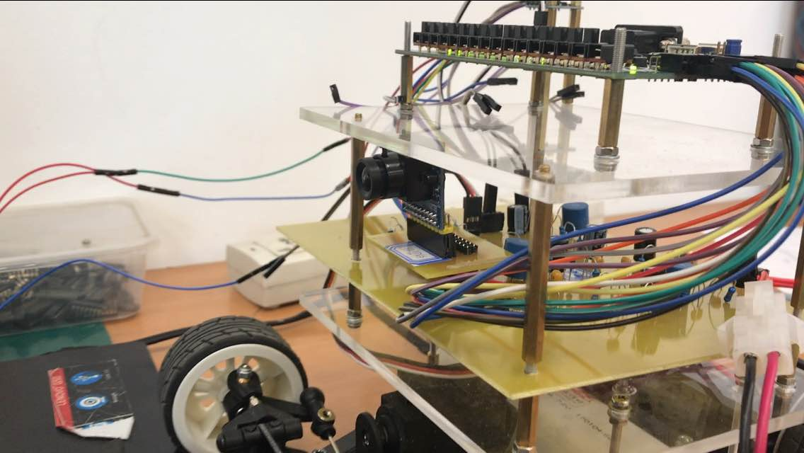
模拟电子电路部分
后续电路调整和维护
大功率负载检测电源工作性能通过
修复了一些由于焊接缺陷、元件缺陷的电路问题
问题
电机占空比过高并出现堵转时电源电压拉低导致开关电源无法输出需要的电压
发现电机驱动效率较低，相比别组的车而言速度极慢
解决方式：确定合适的输出占空比

Slide 14
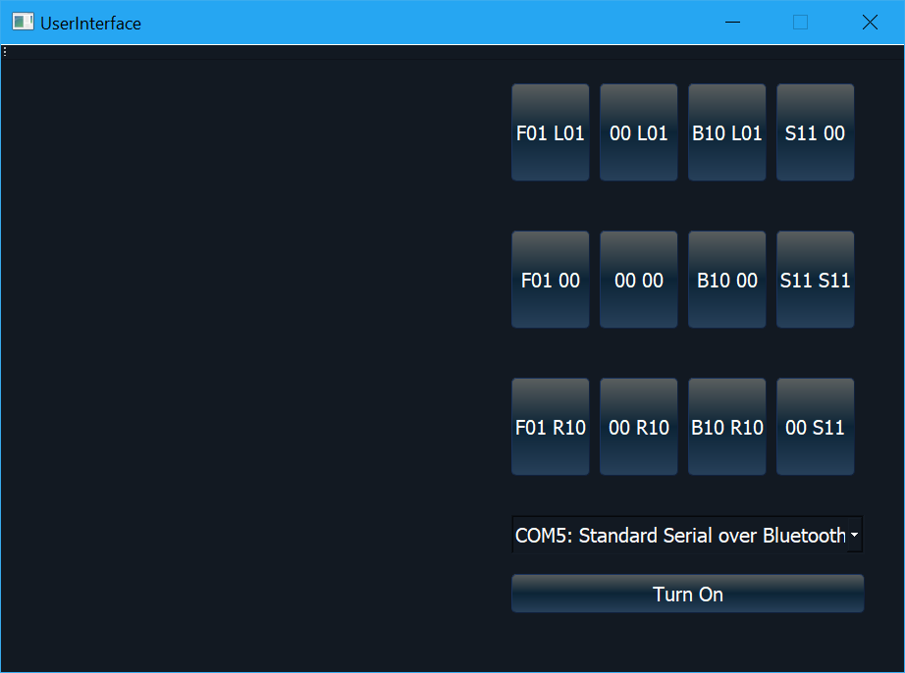
附加工作
完成了蓝牙+解算图像+显示图像+存储图像的上位机模块
采用C++/Qt，使用多线程处理大量数据吞吐量
并顺便完成了上位机的自检测程序
合计C++代码600行左右（竟然差不多赶上了C++小学期代码ORZ）

Slide 15
项目展望
上位机部署到移动平台，实现移动控制
难点：上位机计算性能要求高，移动平台需要进一步处理
利用回传图像进行3D建模
不使用位置信息进行建模
使用位置信息进行建模的研究，试图增加建模精度
使用WIFI模块取代蓝牙模块实现实时通信
难点：引脚多，TCP/IP协议复杂

Slide 16
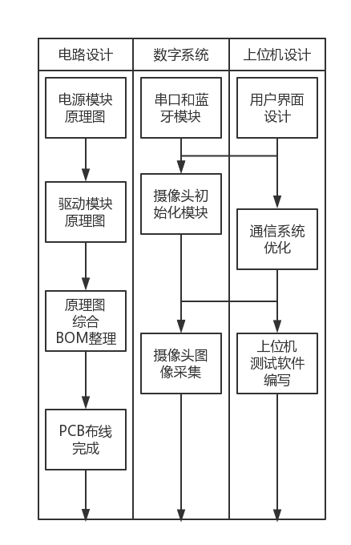
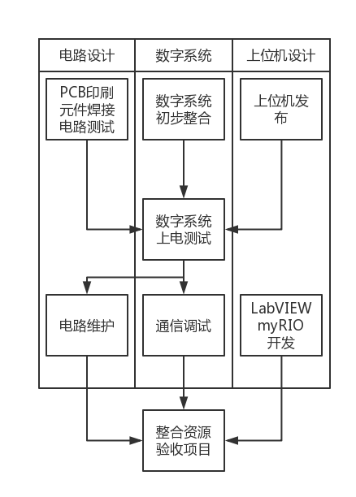
开发流程

Slide 17
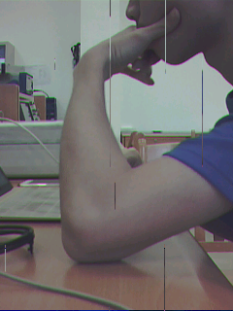
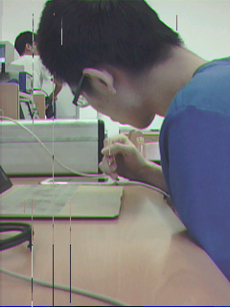
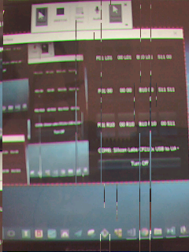
一些彩蛋——BY OV7670
习作· 思考者
习作· 看手机的人
习作· 自画像

Slide 18
谢谢大家，请批评指正
电子设计小学期
终结报告
张蔚桐 2015011493
陈 崴 2015011481

